Slide 1
Approssimare, troncare e arrotondare

Slide 2
Come approssima la calcolatrice?

Slide 3
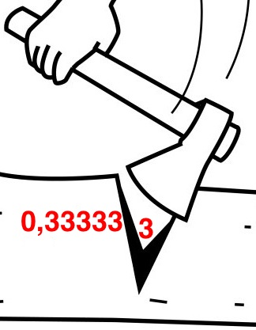
Troncare
Eseguo con la calcolatrice 1 : 3 e ottengo 0,3333
Questo è chiaro: sappiamo che il decimale ha infiniti 3 dopo la virgola, ma la calcolatrice può mostrare solo le prime cifre, perciò arresta la divisione quando le ha ottenute tutte.
Le cifre successive non sono visualizzate, come se fossero tagliate via, o meglio troncate.

Slide 4
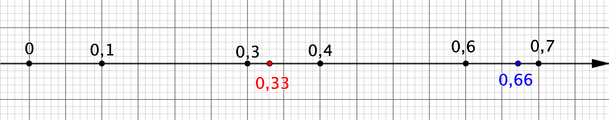
Arrotondare
Eseguo con la calcolatrice 2 : 3 e ottengo 0,66667
Questo non è chiaro: sappiamo che il decimale ha infiniti 6 dopo la virgola; non ha nessun 7! Ecco la spiegazione.
La calcolatrice ha arrotondato il numero per un motivo facile da capire se pensiamo di mantenere una sola cifra decimale:
0,66 è più vicino a 0,70 che a 0,60, quindi scrivo 0,7
0,33 è più vicino a 0,30 che a 0,40, quindi scrivo 0,3.

Slide 5
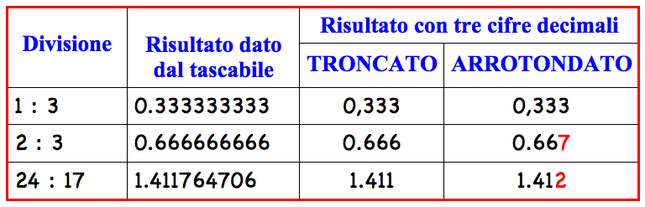
Troncare e arrotondare
Procedimento per arrotondare un numero decimale
se la prima cifra da cancellare è 0, 1, 2, 3 o 4, tronco il numero;
altrimenti tronco il numero, ma aumento di un’unità l’ultima cifra rimasta.
Esempi

